Slide 1
제 17 장 JDBC 프로그래밍

Slide 2
데이터베이스의 개념
데이터베이스
여러 응용 시스템들의 통합된 정보들을 저장하여 운영할 수 있는 공용 데이터들의 집합
데이터의 저장, 검색, 갱신을 효율적으로 수행할 수 있도록 데이터를 고도로 조직화하여 저장
DBMS
데이터베이스 관리 시스템(DataBase Management System)
오라클(Oracle), 마이크로소프트의 SQL Server, MySQL, IBM의 DB2 등
데이터베이스 종류
관계형 데이터베이스
키(key)와 값(value)들의 관계를 테이블로 표현한 데이터베이스 모델
키는 테이블의 열(column)이 되며 테이블의 행(row)은 하나의 레코드(record)를 표현
현재 사용되는 대부분의 데이터베이스는 관계형 데이터베이스
객체 지향 데이터베이스
객체 지향 프로그래밍에 쓰이는 것으로, 정보를 객체의 형태로 표현하는 데이터베이스 모델
오브젝트 데이터베이스(object database)라고도 부른다.

Slide 3
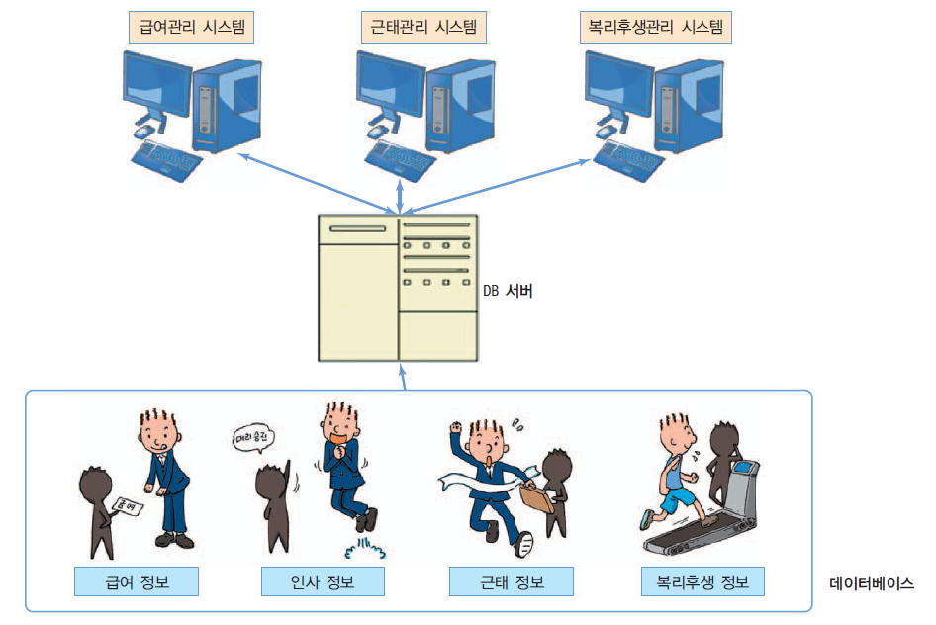
기업 내의 데이터베이스 사례

Slide 4
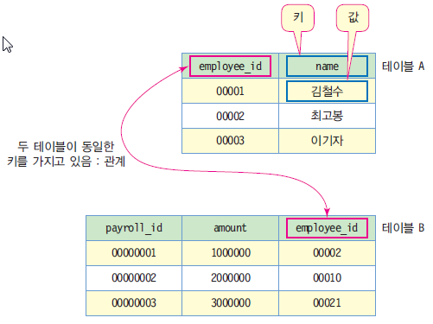
관계형 데이터베이스 구조
관계형 데이터 베이스
데이터들이 다수의 테이블로 구성
각 행은 하나의 레코드
각 테이블은 키(key)와 값(value) 들의 관계로 표현
여러 테이블 간에 공통된 이름의 열 포함
이런 경우 서로 다른 테이블 간에 관계(relation)가 성립
대부분의 데이터베이스는 관계형 데이터베이스
JDBC API

Slide 5
겍체지향 데이터베이스
객체지향 데이터 베이스
객체 지향 프로그래밍에 사용
정보를 객체의 형태로 표현
오브젝트 데이터베이스(object database)라고도 부름
객체 모델이 그대로 데이터베이스에도 적용되므로 응용프로그램의 객체 모델과 데이터베이스의 모델이 부합됨

Slide 6
SQL과 JDBC
SQL(Structured Query Language)
관계형 데이터베이스 관리 시스템에서 사용
데이터베이스 스키마 생성, 자료의 검색, 관리, 수정, 그리고 데이터베이스 객체 접근 관리를 위해 고안된 언어
데이터베이스로부터 정보를 추출하거나 갱신하기 위한 표준 대화식 프로그래밍 언어
다수의 데이터베이스 관련 프로그램들이 SQL을 표준으로 채택
JDBC (Java DataBase Connectivity)
관계형 데이터베이스에 저장된 데이터를 접근 및 조작할 수 있게 하는 API
다양한 DBMS에 대해 일관된 API로 데이터베이스 연결, 검색, 수정, 관리 등을 할 수 있게 함

Slide 7
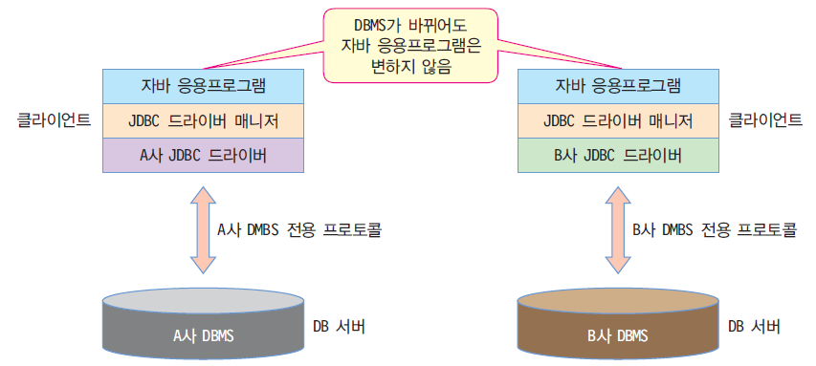
JDBC 구조
JDBC 드라이버 매니저
자바 API에서 지원하며 DBMS를 접근할 수 있는 JDBC 드라이버 로드
JDBC 드라이버
DBMS마다 고유한 JDBC 드라이버 제공, JDBC 드라이버와 DBMS는 전용 프로토콜로 데이터베이스 처리
DBMS
데이터베이스 관리 시스템. 데이터베이스 생성·삭제, 데이터 생성·검색·삭제 등 전담 소프트웨어 시스템

Slide 8
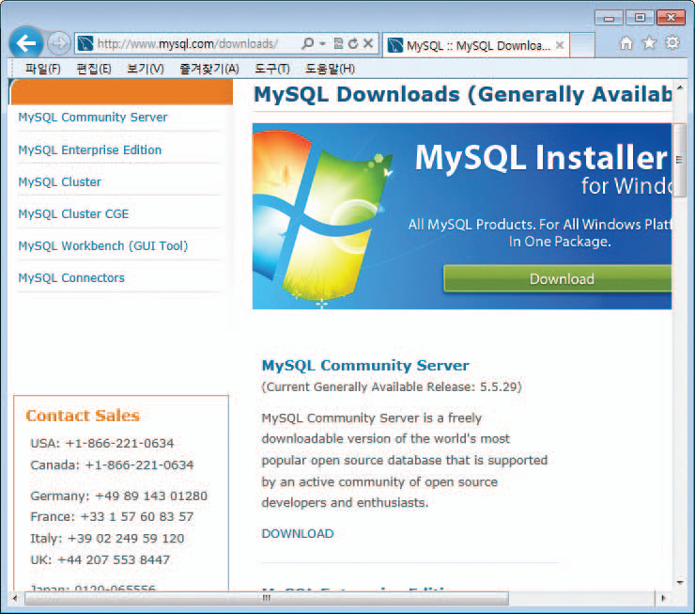
MySQL 서버 설치
클릭!

Slide 9
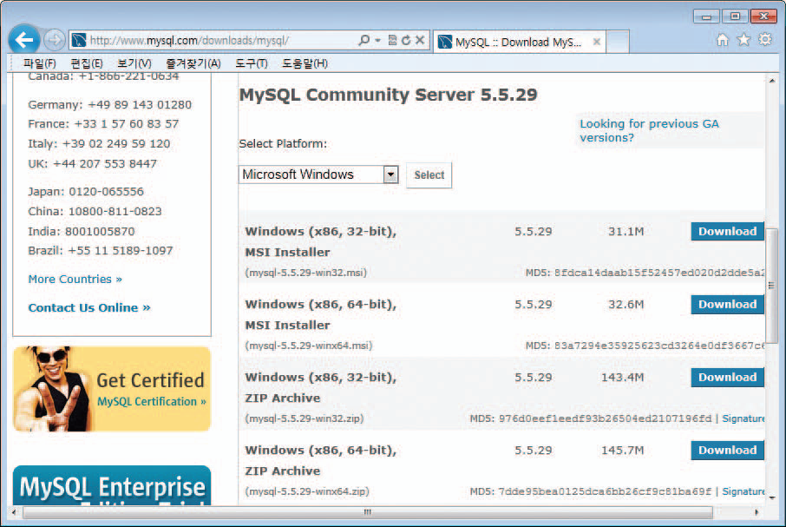
플랫폼 선택 후 다운로드
플랫폼 선택
다운로드!

Slide 10
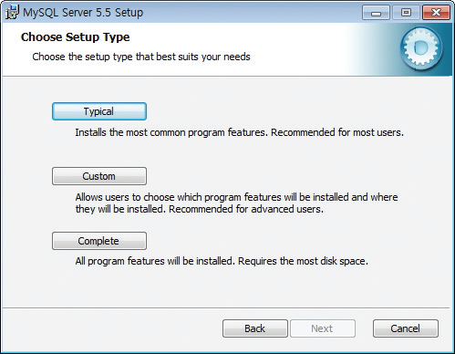
Typical 타입으로 설치
실습용으로는 typical이면 충분

Slide 11
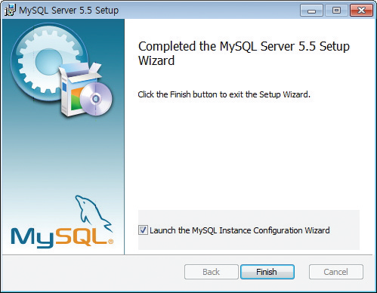
설치 완료 및 서버 설정
서버 설정 선택

Slide 12
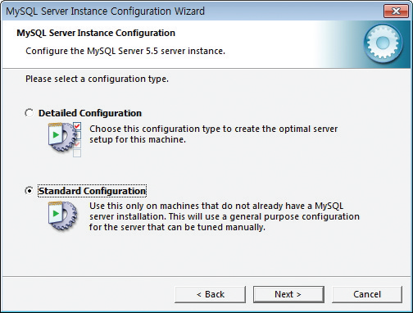
표준 서버 설정
표준 설정 선택

Slide 13
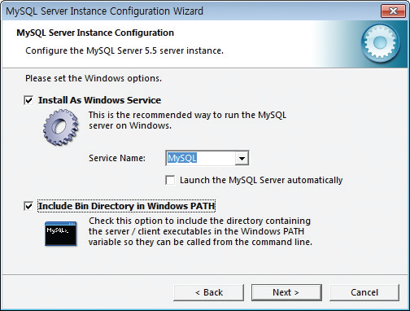
서버 인스턴스 설정
MySQL서버가 윈도우 서비스로 동작
수동으로 서버 시작 시킴
환경변수에 경로 포함

Slide 14
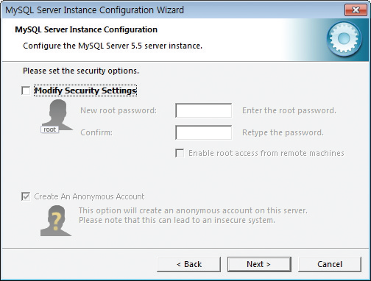
익명 계정 생성
실습용으로 익명 계정 생성

Slide 15
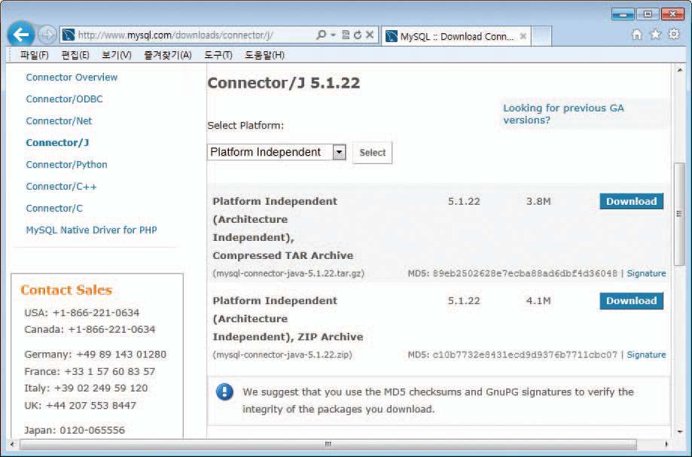
JDBC 드라이버 설치
MySQL 다운로드 페이지에서 Java용 Connector 선택

Slide 16
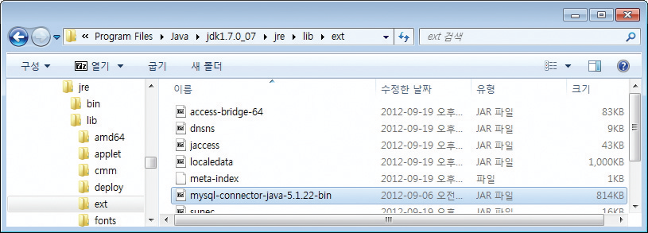
JDBC 드라이버 설치
Java용 드라이버 복사
ZIP을 풀어 JAR 파일을 JDK 설치 디렉터리 밑의 JRE\LIB\EXT 디렉터리에 복사
JRE만 설치한 경우는 JRE 설치 디렉터리 밑의 LIB\EXT 디렉터리에 복사

Slide 17
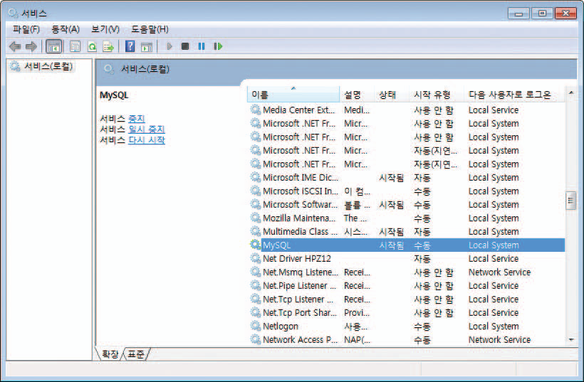
MySQL 서버 실행
서비스 관리자 이용
윈도우 서비스로 동작하게 설정하였으므로 제어판\시스템 및 보안\관리 도구에서 서비스 관리자를 실행하여 실행 상태 확인
서비스 관리자에서 수동으로 실행 시작 및 중지

Slide 18
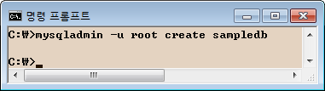
실습용 데이터베이스 생성하기
데이터베이스 생성
MySQL 설치 디렉터리의 bin\mysqladmin.exe 프로그램 이용
-u 옵션은 root 계정으로 명령 수행을 의미
create는 DB 생성 명령
sampledb는 생성할 DB 이름

Slide 19
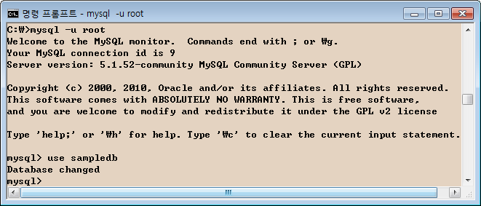
데이터 베이스 접속 및 사용
DB 사용
MySQL 설치 디렉터리의 bin\mysql.exe로 생성된 DB에 접속
-u 옵션은 root 계정으로 명령 수행을 의미
use는 DB 사용 명령
sampledb는 사용할 DB 이름

Slide 20
테이블 생성
데이터 저장을 위해 테이블을 생성
다음과 같은 구조의 student 테이블 생성
name은 varchar 타입으로 10자
dept는 varchar 타입으로 20자
id은 char 타입으로 7자
저장할 데이터
id | name | dept
char(7) | varchar(10) | varchar(20)
id | name | dept
1091011 | 김철수 | 컴퓨터시스템
0792012 | 최고봉 | 멀티미디어
0494013 | 이기자 | 컴퓨터공학

Slide 21
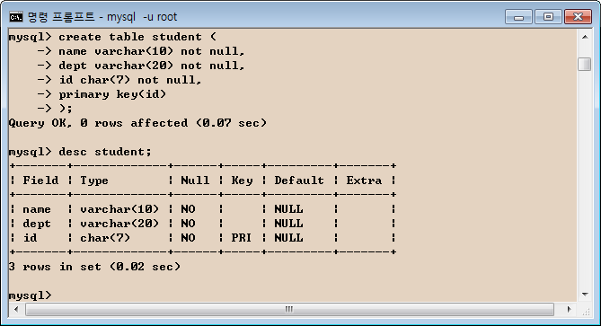
테이블 생성
create 문으로 테이블 생성
create table 다음에 테이블 이름 지정
열 이름 데이터 타입(데이터 크기)을 콤마로 분리하여 나열
not null은 행의 데이터에 null값이 올 수 없음을 의미
primary key는 키로 사용될 행 지정
desc명령은 생성된 테이블의 구조 표시

Slide 22
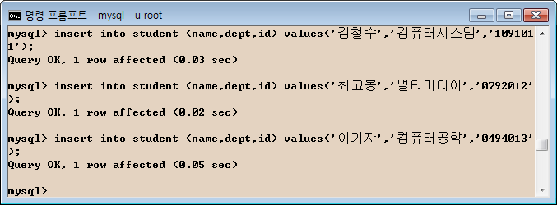
데이터 추가
insert 문으로 테이블의 데이터 추가
insert into 다음에 테이블 이름 지정
테이블 이름 다음 괄호 안에 열 이름을 콤마로 구분하여 나열
values 다음 괄호 안에 열의 값들을 콤마로 구분하여 나열
문자 타입의 데이터는 단일 인용 부호로 묶어서 표시함에 유의

Slide 23
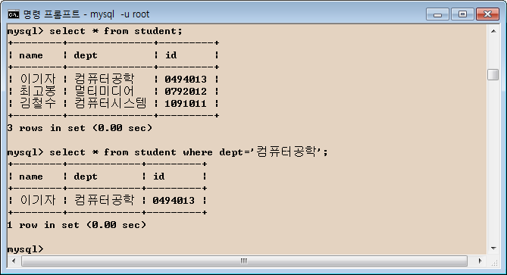
데이터 검색
select문으로 테이블 내의 데이터 검색
select 다음에는 데이터를 추출할 열 이름을 콤마로 분리하여 나열
모든 열에 대해 데이터를 추출할 때는 *를 열 이름 대신 사용
from 다음에 테이블 이름을 지정
where 다음에 검색 조건 지정. 위의 예에서 dept 값이‘컴퓨터공학’인 레코드 검색
where는 생략 가능

Slide 24
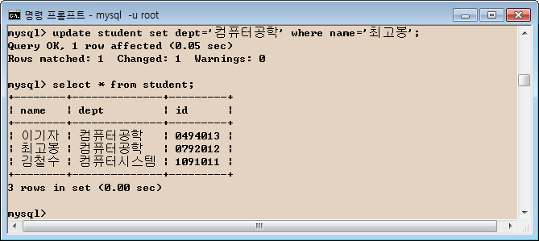
데이터 수정
update문을 이용하여 데이터 수정
update 다음에는 테이블 이름 지정
set 다음에 수정할 열의 이름과 값을 콤마로 분리하여 나열
where 다음에는 검색 조건을 지정. 위의 예에서는 name 값이‘최고봉’인 레코드의 데이터 수정
where는 생략 가능

Slide 25
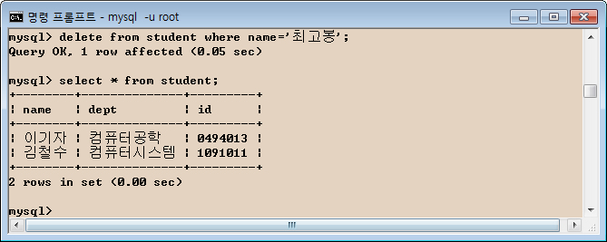
레코드 삭제
delete문을 이용하여 데이터 삭제
delete from 다음에는 테이블 이름 지정
where 다음에는 검색 조건을 지정. 위의 예에서는 name 값이‘최고봉’인 레코드 삭제
where는 생략 가능

Slide 26
JDBC 프로그래밍
DB 연결 설정
JDBC 드라이버 로드
Class.forName()은 동적으로 자바 클래스 로딩
MySQL의 JDBC 드라이버 클래스인 com.mysql.jdbc.Driver 로드
드라이버의 클래스 이름은 DB의 드라이버마다 다를 수 있으므로 JDBC 드라이버 문서 참조할 것
자동으로 드라이버 인스턴스를 생성하여 DriverManager에 등록
해당 드라이버가 없으면 ClassNotFoundException 발생
try {
Class.forName("com.mysql.jdbc.Driver");
} catch (ClassNotFoundException e) {
e.printStackTrace();
}

Slide 27
자바 응용프로그램과 JDBC의 연결
연결
DriverManager는 자바 어플리케이션을 JDBC 드라이버에 연결시켜주는 클래스로서 getConnection() 메소드로 DB에 연결하여 Connection 객체 반환
getConnection에서 jdbc: 이후에 지정되는 URL의 형식은 DB에 따라 다르므로 JDBC 문서를 참조
MySQL 서버가 같은 컴퓨터에서 동작하므로 서버 주소를 localhost로 지정
MySQL의 경우 디폴트로 3306 포트를 사용
sampledb는 앞서 생성한 DB의 이름
“root”는 DB에 로그인할 계정 이름이며, “”는 계정 패스워드
try {
Connection conn = DriverManager.getConnection("jdbc:mysql://localhost:3306/sampledb", "root","");
} catch (SQLException e) {
e.printStackTrace();
}

Slide 28
예제 17-1 : sampledb의 데이터베이스 연결하는 JDBC 프로그램 작성
JDBC를 이용하여 sampledb 데이터베이스에 연결하는 자바 응용프로그램을 작성하라.
import java.sql.Connection;
import java.sql.DriverManager;
import java.sql.SQLException;
public class JDBC_Ex1 {
public static void main (String[] args) {
try {
Class.forName("com.mysql.jdbc.Driver");
Connection conn = DriverManager.getConnection("jdbc:mysql://localhost:3306/sampledb", "root","");
System.out.println("DB 연결 완료");
} catch (ClassNotFoundException e) {
System.out.println("JDBC 드라이버 로드 에러");
} catch (SQLException e) {
System.out.println("DB 연결 오류");
}
}
}
DB 연결 오류
또는
DB 연결 완료

Slide 29
데이터베이스 사용
Stetement 클래스
SQL문을 실행하기 위해서는 Statement 클래스를 이용
주요 메소드
데이터 검색을 위해 executeQuery() 메소드 사용
추가, 수정, 삭제와 같은 데이터 변경은 executeUpdate() 메소드 사용
메소드 | 설명
ResultSet executeQuery(String sql) | 주어진 SQL문을 실행하고 결과는 ResultSet 객체에 반환
int executeUpdate(String sql) | INSERT, UPDATE, 또는 DELETE과 같은 SQL문을 실행하고, SQL문 실행으로 영향을 받은 행의 개수나 0을 반환
void close() | Statement 객체의 데이터베이스와 JDBC 리소스를 즉시 반환

Slide 30
데이터베이스 사용
ResultSet 클래스
SQL문 실행 결과를 얻어오기 위해서는 ResultSet 클래스를 이용
현재 데이터의 행(레코드 위치)을 가리키는 커서(cursor)를 관리
커서의 초기 값은 첫 번째 행 이전을 가리킴
주요 메소드
메소드 | 설명
boolean first() | 커서를 첫 번째 행으로 이동
boolean last() | 커서를 마지막 행으로 이동
boolean next() | 커서를 다음 행으로 이동
boolean previous() | 커서를 이전 행으로 이동
boolean absolute(int row) | 커서를 지정된 행으로 이동
boolean isFirst() | 첫 번째 행이면 true 반환
boolean isLast() | 마지막 행이면 true 반환
void close() | ResultSet 객체의 데이터베이스와 JDBC 리소스를 즉시 반환
Xxx getXxx(String columnLable) | Xxx는 해당 데이터 타입을 나타내며 현재 행에서 지정된 열 이름에 해당하는 데이터를 반환. 예를 들어, int형 데이터를 읽는 메소드는 getInt()이다.
Xxx getXxx(int columnIndex) | Xxx는 해당 데이터 타입을 나타내며 현재 행에서 지정된 열 인덱스에 해당하는 데이터를 반환. 예를 들어, int형 데이터를 읽는 메소드는 getInt()이다.

Slide 31
데이터베이스 사용
테이블의 모든 데이터 검색
Statement의 executeQuery()는 SQL문의 실행하여 실행 결과를 넘겨줌
위의 SQL문의 student 테이블에서 모든 행의 모든 열을 읽어 결과를 rs에 저장
특정 열만 검색
특정 열만 읽을 경우는 select문을 이용하여 특정 열의 이름 지정
조건 검색
select문에서 where절을 이용하여 조건에 맞는 데이터 검색
Statement stmt = conn.createStatement();
ResultSet rs = stmt.executeQuery("select * from student");
ResultSet rs = stmt.executeQuery("select name, id from student");
rs = stmt.executeQuery("select name, id, dept from student where id='0494013'");

Slide 32
데이터베이스 사용
검색된 데이터의 사용
Statement객체의 executeQuery() 메소드
ResultSet 객체 반환
ResultSet 인터페이스
DB에서 읽어온 데이터를 추출 및 조작할 수 있는 방법 제공
next() 메소드
다음 행으로 이동
while (rs.next()) {
System.out.println(rs.getString("name"));
System.out.println(rs.getString("id"));
System.out.println(rs.getString("dept"));
}
rs.close();
next() : true
next() : true
김철수 | 컴퓨터시스템 | 1091011
최고봉 | 멀티미디어 | 0792012
이기자 | 컴퓨터공학 | 0494013
next() : true
next() : true
next() : false

Slide 33
데이터베이스 사용
ResultSet의 getXXX() 메소드
해당 데이터 타입으로 열 값을 읽어옴
인자로 열의 이름이나 인덱스를 줄 수 있음
DB의 데이터 타입에 해당하는 자바 데이터 타입으로 데이터를 읽어야 함.
모든 데이터 타입에 대해 getString() 메소드로 읽을 수 있으나 사용할 때는 해당 데이터 타입으로 변환해서 사용
ResultSet에서 모든 데이터를 다 읽어들인 후에는 close()를 호출하여 자원 해제

Slide 34
한글 처리 문제
문자열 코드 문제
MySQL의 문자 집합은 ISO-8859-1
Unicode를 사용하는 자바에서 한글이 깨져 출력
ISO-8859-1를 Unicode로 변환하여 출력해야 함
반대로 MySQL에서 사용될 한글이 포함된 문자열은 Unicode에서 ISO-8859-1로 변환해야 MySQL에서 정상적으로 처리됨
String ISO_8859_1String = rs.getString("name");
byte [] UnicodeBytes = ISO_8859_1String.getBytes("ISO-8859-1");
String UnicodeString = new String(UnicodeBytes);
System.out.print(UnicodeString);
유니코드로 변환
byte [] UnicodeBytes = "홍길동".getBytes();
String IOS_8859_1String = new String(UnicodeBytes, "ISO-8859-1");
stmt.executeQuery("select name, id, dept from student where name='"+ IOS_8859_1String +"'");
유니코드를 ISO-8859-1로 변환

Slide 35
예제 17-2 : 데이터 검색과 출력
앞서 생성한 sampledb의 student 테이블의 모든 데이터를 출력하는 프로그램과 이름이 “이기자”인 학생의 데이터를 출력하는 프로그램을 작성하시오.
import java.io.UnsupportedEncodingException;
import java.sql.*;
public class JDBC_Ex2 {
public static void main (String[] args) {
Connection conn;
Statement stmt = null;
try {
Class.forName("com.mysql.jdbc.Driver");
conn = DriverManager.getConnection("jdbc:mysql://localhost:3306/sampledb", "root","");
System.out.println("DB 연결 완료");
stmt = conn.createStatement();
ResultSet srs = stmt.executeQuery("select * from student");
printData(srs, "name", "id", "dept");
srs = stmt.executeQuery("select name, id, dept from student where name='"+
new String("이기자".getBytes(), "ISO-8859-1") +"'");
printData(srs, "name", "id", "dept");
} catch (ClassNotFoundException e) {
System.out.println("JDBC 드라이버 로드 에러");
} catch (SQLException e) {
System.out.println("SQL 실행 에러");
} catch (UnsupportedEncodingException e) {
System.out.println("지원되지 않는 인코딩 타입");
}
}

Slide 36
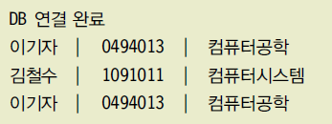
예제 17-2 : 데이터 검색과 출력(소스 계속)
private static void printData(ResultSet srs, String col1, String col2, String col3)
throws UnsupportedEncodingException, SQLException {
while (srs.next()) {
if (!col1.equals(“”))
System.out.print(new String(srs.getString("name").getBytes("ISO-8859-1")));
if ((!col2.equals(“”))
System.out.print("\t|\t" + srs.getString("id"));
if ((!col3.equals(“”))
System.out.println("\t|\t" + new String(srs.getString("dept").getBytes("ISO-8859-1")));
else
System.out.println();
}
}
}

Slide 37
데이터의 변경
레코드 추가
DB에 변경을 가하는 조작은 executeUpdate() 메소드 사용
SQL문 수행으로 영향을 받은 행의 개수 반환
데이터 수정
where문의 MySQL에서 처리되므로 문자열을 Unicode에서 ISO-8859-1로 변환에 주의
데이터 삭제
stmt.executeUpdate("insert into student (name, id, dept) values('" +
new String("아무개".getBytes(), "ISO-8859-1") +
"', '0893012', '" +
new String("컴퓨터공학".getBytes(),"ISO-8859-1") +"');");
stmt.executeUpdate("update student set id='0189011' where name='"+
new String("아무개".getBytes(), "ISO-8859-1") +"'");
stmt.executeUpdate("delete from student where name='"+
new String("아무개".getBytes(), "ISO-8859-1") +"'");

Slide 38
예제 17-3 : 데이터의 변경
앞서 생성한 sampledb의 student 테이블에 새로운 학생 정보를 추가하고, 새로 생성된 학생의 정보를 수정한 후에 다시 삭제하는 코드를 작성하시오. 데이터가 변경될 때마다 모든 테이블의 내용을 출력하도록 하시오.
import java.io.*;
import java.sql.*;
public class JDBC_Ex3 {
public static void main (String[] args) {
Connection conn;
Statement stmt = null;
try {
Class.forName("com.mysql.jdbc.Driver");
conn = DriverManager.getConnection("jdbc:mysql://localhost:3306/sampledb", "root","");
System.out.println("DB 연결 완료");
stmt = conn.createStatement();
stmt.executeUpdate("insert into student (name, id, dept) values('" + new String("아무개".getBytes(), "ISO-8859-1")
+ "', '0893012', '" + new String("컴퓨터공학".getBytes(),"ISO-8859-1") +"');");
printTable(stmt);
stmt.executeUpdate("update student set id='0189011' where name='"+ new String("아무개".getBytes(), "ISO-8859-1") +"'");
printTable(stmt);
stmt.executeUpdate("delete from student where name='"+ new String("아무개".getBytes(), "ISO-8859-1") +"'");
printTable(stmt);
} catch (ClassNotFoundException e) {
System.out.println("JDBC 드라이버 로드 에러");
} catch (SQLException e) {
System.out.println("SQL 실행 에러");
} catch (UnsupportedEncodingException e) {
System.out.println("지원되지 않는 인코딩 타입");
}
}

Slide 39
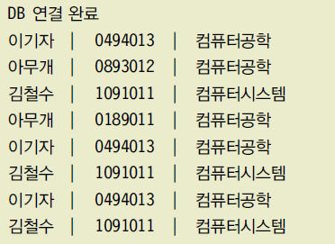
예제 17-3 : 데이터의 변경(소스 계속)
private static void printTable(Statement stmt) throws SQLException, UnsupportedEncodingException {
ResultSet srs = stmt.executeQuery("select * from student");
while (srs.next()) {
System.out.print(new String(srs.getString("name").getBytes("ISO-8859-1")));
System.out.print("\t|\t" + srs.getString("id"));
System.out.println("\t|\t" + new String(srs.getString("dept").getBytes("ISO-8859-1")));
}
}
}

